Slide 1


Сео требования
для
верстальщиков

Slide 2

Блочная кроссбраузерная верстка
соответствие стандартам. Корректная блочная верстка соответствует всем стандартам html;
правильное отображение страниц разными устройствами
компактный код, элементы «весят» меньше, следовательно, страница веб-сайта загружается быстрее

Slide 3
Чем меньше лишней разметки,тем лучше
Имена ID и классов, используемых в разметке должны нести смысловую нагрузку и быть словом на английском языке, обозначающем функционал соответствующего блока
(Пример: «header» - шапка, «news» - новости )

Slide 4
!!!!!!!!! <h1> использовать только один раз на странице
Верстка должна быть семантически верной. Не использовать запрещенные и устаревшие теги. Для разных элементов страницы использовать соответствующие им HTML теги (<p> - параграф, <h2-h6> - подзаголовки, <ul><li> - списки, <strong> - выделение)

Slide 5
Интернет-магазин
<title>Мобильный телефон Nokia XXX</title>
<h1>Nokia XXX</h1>
<h2>Общие характеристики Nokia XXX</h2>
<h2>Мультимедиа Nokia XXX</h2>
<h2>….....................</h2>

Slide 6
Использование CSS спрайтов

Slide 7
Сео требования
для
программистов

Slide 8
Если разработка идет на хостинге
Robots.txt
User-agent: *
Disallow: /
User-agent: Yandex
Disallow: /
Host: site.ru

Slide 9
Htaccess
Редирект с www на без www
RewriteCond %{HTTP_HOST} ^www\.(.+)$ [NC]
RewriteRule ^(.*) http://%1/$1 [L,R=301]
Редирект с site.ru/index.php на site.ru
RewriteCond %{THE_REQUEST} ^[A-Z]{3,9}\ /index\.php\ HTTP/
RewriteRule ^index\.php$ http://site.ru/ [R=301,L]

Slide 10
Человеко-понятные урлы (ЧПУ)
Site.ru/index_option=234.php Плохо
Site.ru/cheboksary-chebit-2011.php Отлично

Slide 11
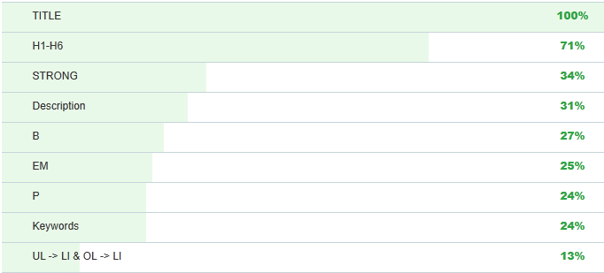
Обязательное подключение
мета-тегов
<title>
<description>
<keywords>
Для картинок не забываем <alt>

Slide 12

Sitemap.xml

Slide 13
Минификация CSS и JS после публикации сайта на хостинг
Картинки, таблицы стилей и скрипты должны быть разделены по разным папкам и файлам (js, css, images)
Отсутствие ошибок в консоли отладки JavaScript

Slide 14
После завершения создания сайта
User-agent: *
Disallow: /assets/cache/
Disallow: /install/
Disallow: /manager/
User-agent: Yandex
Disallow: /assets/cache/
Disallow: /install/
Disallow: /manager/
Host: site.ru
Sitemap: http://site.ru/sitemap/xml

Slide 15

Что почитать?

Slide 16
Спасибо!
Вопросы!?

